Slide 1




基于SSH的在线辅助教学系统
2
0
1
4
》》
毕业设计答辩报告
2011级软件5班 朱泽兵
指导老师 ：黎峰

Slide 2

目录
1
在线辅助教学系统需求分析
2
在线辅助教学系统架构设计
3
在线辅助教学系统实现与测试
4
结论

Slide 3

在线辅助教学系统需求分析
适应素质教育改革
学校规模扩大
时间进度自由控制
资料共享 及时交流
提高教学效率与质量
PICTURE

Slide 4
在线辅助教学系统架构设计
Struts2 表现层
增强应用系统的可维护性和可扩展性
提高代码复用度和开发效率
作为系统的整体基础架构，负责MVC的分离，在Struts框架的模型部分，控制业务跳转
S
S
H
Spring 业务层
Hibernate 持久层
Spring使用基本的JavaBean来完成以前只可能由EJB完成的事情。
是一个轻量级的控制反转(IoC)和面向切面(AOP)的容器框架。
一个开放源代码的对象关系映射框架，它对JDBC进行了非常轻量级的对象封装，使得Java程序员可以随心所欲的使用对象编程思维来操纵数据库。

Slide 5

在线辅助教学系统架构设计
在线学习系统
课程中心
学习报告
参加考试
查看成绩
试卷批阅
互动社区
修改信息
修改密码
搜索课程信息
搜索查看学习报告
参加考试
查询考试成绩
对试卷进行批阅打分
修改个人密码

Slide 6
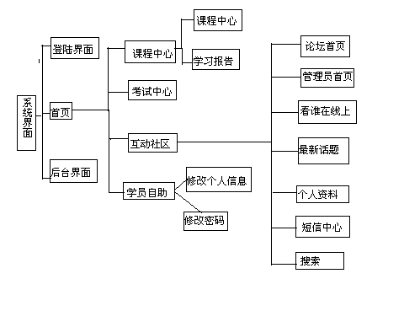
在线辅助教学系统架构设计

Slide 7
在线辅助教学系统架构设计

Slide 8
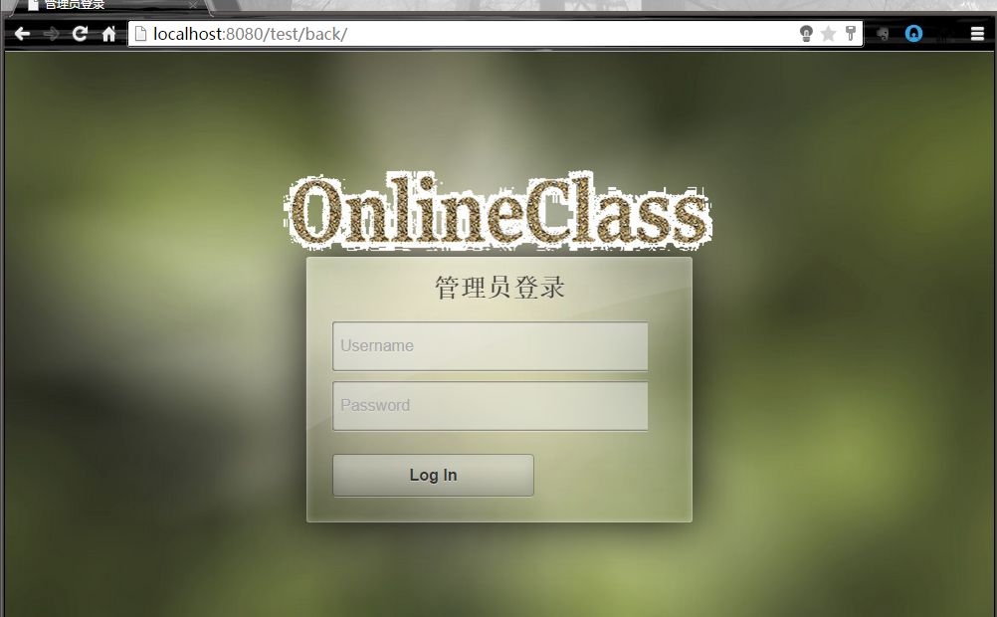
在线辅助教学系统实现与测试
PICTURE

Slide 9
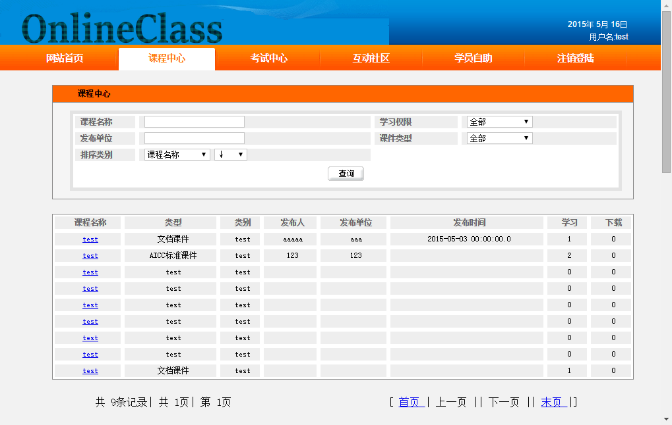
在线辅助教学系统实现与测试
PICTURE

Slide 10
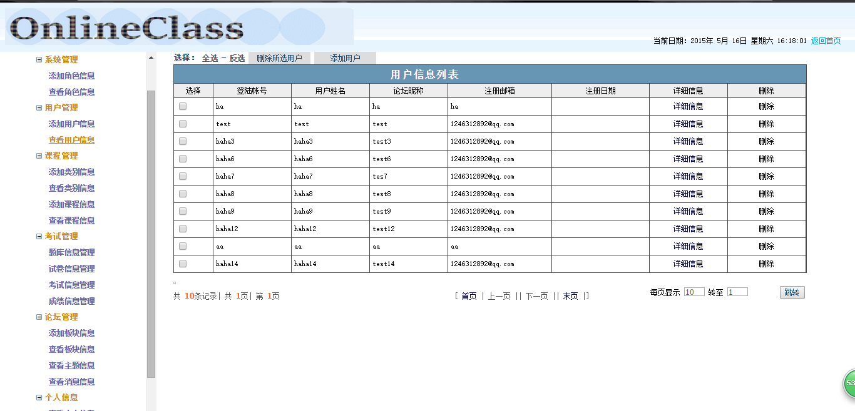
在线辅助教学系统实现与测试
PICTURE

Slide 11
结论

Slide 12
谢谢观看
朱泽兵

